Slide 1
Aufgabenstellung (hanseWasser)
In Zukunft sollen auf hanseWasser.de stadtteilbezogen die konkreten Termininformationen über die Baustellen veröffentlicht werden.
Dies soll automatisch und auf Grundlage von Daten geschehen, die in IPS gepflegt werden.
Die Bereitstellung erfolgt dann in Form einer CSV-Datei, die entweder per ftp oder E-Mail zur Verfügung gestellt wird. Der zusätzliche Pflegeaufwand soll gering sein. Er entsteht in erster Linie durch die zukünftig zu erstellende kurze Beschreibung zu jeder Baustelle.

Slide 2
Datenbereitstellung (hanseWasser)(1)
Um eine sinnvolle Ausgabe im Internet zu gewährleisten, ist die Bereitstellung folgender Inhalte durch hanseWasser wünschenswert.
Feld Internet ja/nein (ja/nein) *
Feld Projektitel (max 256 Zeichen) *
Feld Stadtteil (Vorauswahl (siehe unten)) *
Feld Kurzbeschreibung (max 500 Zeichen)
Feld Beginn Baustelle (Datum tt.mm.jjjj)
Feld Ende Baustelle (Datum tt.mm.jjjj)
Die mit * gekennzeichneten Felder liegen derzeit nicht in IPS vor und es wird geprüft (Stepan, Schmüser), ob und wie diese aufgenommen werden können.

Slide 3
Datenbereitstellung (hanseWasser)(2)
Auf bremen.de werden Stadtteile benannt, die ein Ortsamt/einen Beirat haben (Ausnahme Häfen). Daher schlagen wir die Liste als Vorauswahl vor:
(Mehrfachauswahl denkbar)
Blockland
Blumenthal
Borgfeld
Burglesum
Findorff
Gröpelingen
Häfen
Hemelingen
Horn-Lehe
Huchting
Mitte
Neustadt
Oberneuland
Obervieland
Osterholz
Östliche Vorstadt
Schwachhausen
Seehausen
Strom
Vahr
Vegesack
Walle
Woltmershausen
Die „Hoheit“ über die Veröffentlichung wird durch das Feld Internet ja/nein erteilt. Eine Veröffentlichung von PDF-Dateien (Kanalabschnitt, Baustellenanschreiben) oder Bildern ist derzeit nicht vorgesehen, aber für die Zukunft zu diskutieren. Sinnvoll ist, größere Baustellen und Baumaßnahmen mit eigens verfassten Presseinformationen umfangreicher darzustellen.

Slide 4
IPS-Daten-Weitergabe (1)
Internet ja/nein
Bisher nicht vorhanden.
Vorschlag für Positionierung in der Oberfläche: EPS→Projektstammdaten→Beschreibung
Projekttitel
Vorhanden als Feld mit maximal 100 Zeichen (siehe Punkt A)
Stadtteil
Bisher nicht vorhanden.
Vorschlag für Positionierung in der Oberfläche: EPS→Projektstammdaten→Beschreibung
Die Stadtteile können in die vorhandenen internen Listen eingetragen werden und durch eine (bisher als Oberflächenelement nicht zur Verfügung stehende) Ankreuzliste bei jedem betroffenen Projekt eingetragen werden.

Slide 5
IPS-Daten-Weitergabe (2)
Kurzbeschreibung
Variante A: Das vorhandene Memo-Feld (siehe Punkt B) ist im RTF-Format (d.h. mit verschiedenen Schriftarten/Farben/Zeilenabständen etc.) ausgeführt und ist in der Länge nicht begrenzt. Bei der Übertragung in das HTML-Format wird beides problematisch sein. Daher besser Variante B.
Variante B: Neues Feld mit der geforderten maximalen Länge (500) und OHNE Zeilenvorschübe und Textauszeichnungsmerkmale wird unter EPS→Projektstammdaten→Beschreibung unterhalb des o.g. Memo-Feldes positioniert.
Für Variante B spricht ebenso, dass in dem vorhandenen Memo-Feld derzeit vorwiegend technische Inhalte festgehalten werden, die nicht für eine Veröffentlichung im Web gedacht sind.
Beginn Baustelle (Datum tt.mm.jjjj)
Ist in IPS unter „Baubeginn 1.HA“ (siehe Punkt C) vorhanden
Ende Baustelle (Datum tt.mm.jjjj)
Ist in IPS unter „Bauende“ (siehe Punkt D) vorhanden

Slide 6
IPS-Daten-Weitergabe (2)
Die Bereitstellung erfolgt dann in Form einer CSV-Datei:
Hierbei ist zu klären:
a) in welcher Form werden die Zeilenvorschübe und die Zeichen „;“ (Semikolon) und „“ (einfache und doppelte Anführungszeichen) gehandhabt, welche für das CSV-Format von Bedeutung sind. Ein Beispiel für das erwartete Ergebnis mit sämtlichen zu erwartenden o.g. Sonderfällen sollte vereinbart werden.
b) Die Versendung erfolgt nicht automatisch, sondern durch einen Knopfdruck unter EPS→Projektstammdaten→Beschreibung
c) Welche Berechtigung ist notwendig, um die Datei erzeugen und versenden zu dürfen?
d) Als Art der Übertragung sollte E-Mail gewählt werden: Es wird der auf dem Client-PC installierte Mailer mit einer vorbereiteten Mail (inkl. Anhang) aufgerufen, so dass flexibel der Adressat angegeben werden kann.

Slide 7
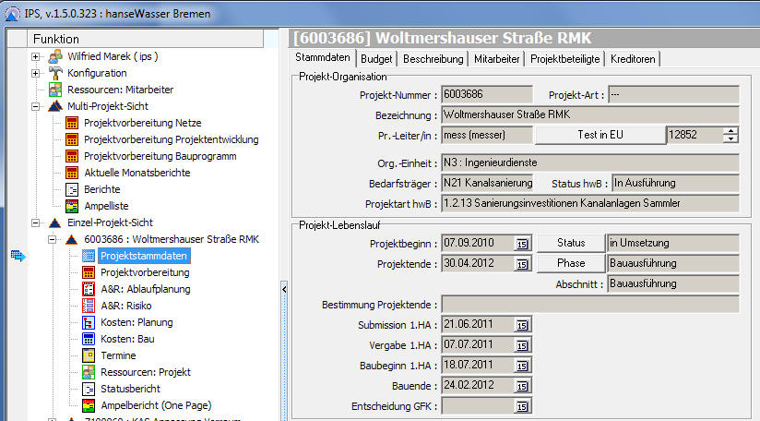
Felder in IPS→Projektstammdaten→Stammdaten
A
C
D

Slide 8
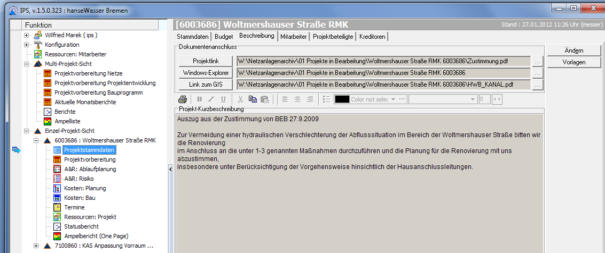
Felder in IPS→Projektstammdaten→Beschreibung
B

